Slide 1

15.000
öffentliche Ladepunkte
bis 2022*
elexon GmbH
Glossar der Elektromobilität

Slide 2
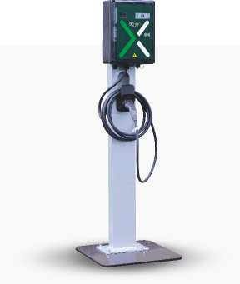
Lademöglichkeiten
AC (Wechselstrom) - Ladesäule
Auch als Langsamlader bezeichnet
Verwendung von Wechselstrom zum Laden
Auch als Doppellader verfügbar
Verwendung von Typ 2 Stecker (siehe Steckertypen)
Wechselstrom ändert periodisch seine Richtung und wird typischerweise für Heimladestationen verwendet, da die meisten Haushalte Wechselstrom aus der Stromversorgung erhalten.

Slide 3
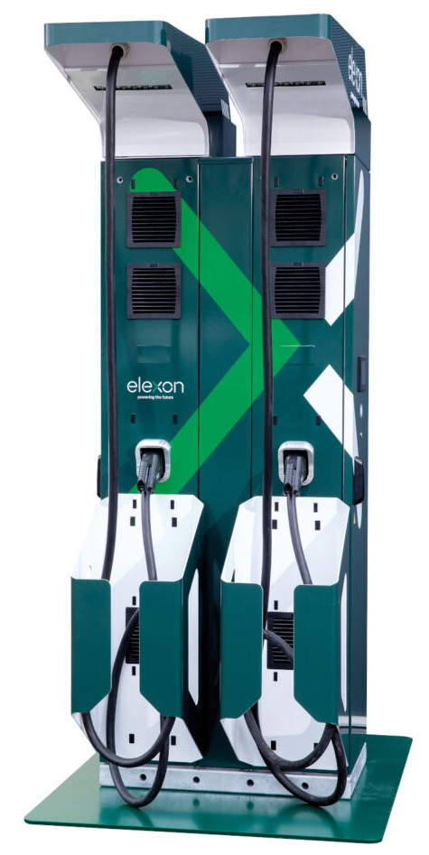
Lademöglichkeiten
DC (Gleichstrom) - Ladesäule
Auch als Schnelllader bezeichnet
Verwendung von Gleichstrom zum Laden
In verschiedenen Ausführungen und Konfigurationen verfügbar
Verwendung von CCS Steckern (siehe Steckertypen)
Gleichstrom fließt konstant in eine Richtung. DC-Schnellladestationen können ein Elektroauto wesentlich schneller aufladen als AC-Stationen, da sie die Batterie direkt und mit höheren Leistungen laden.

Slide 4
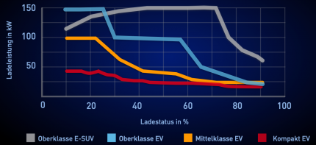
Einheiten des Ladens
kW
kW (Kilowatt)
Ein Maß für die Leistung. Wenn Sie ein Elektroauto mit einer 22-kW-Station laden, wird es schneller aufladen als mit einer 11-kW-
Station.
kWh
kWh (Kilowattstunde)
Dies beschreibt die Energiemenge. Ein Elektroauto mit einer Batteriekapazität von 60 kWh könnte beispielsweise 300 km weit fahren,
bevor es wieder aufgeladen werden muss. Lädt ein Fahrzeug mit 11 kW über eine Stunde, wurden 11 kWh geladen
SoC
SoC (State of Charge) / Ladestatus
Der SoC gibt den aktuellen Ladezustand einer Elektroauto-Batterie in Prozent an. Er zeigt, welcher Anteil der Gesamtkapazität der
Batterie bereits geladen ist. Bei einem SoC von 100% ist die Batterie vollständig geladen, bei 0% vollständig entladen

Slide 5
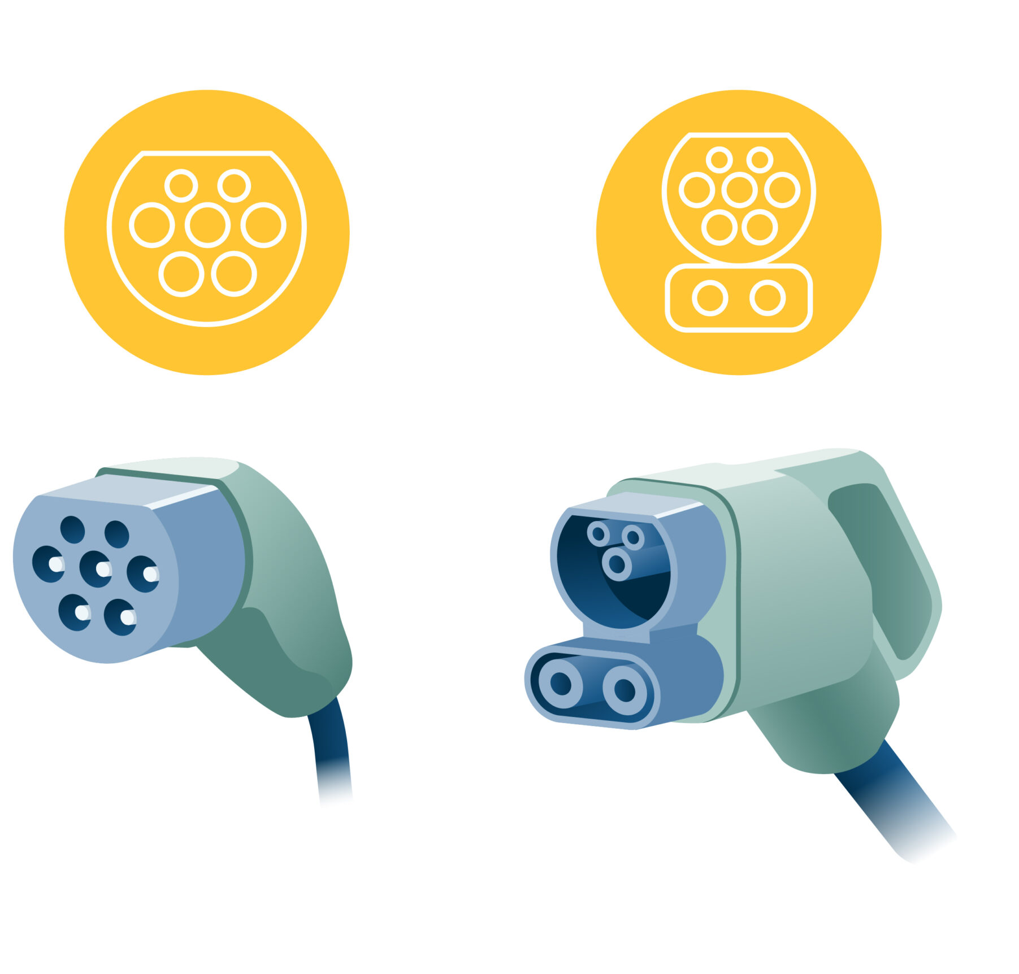
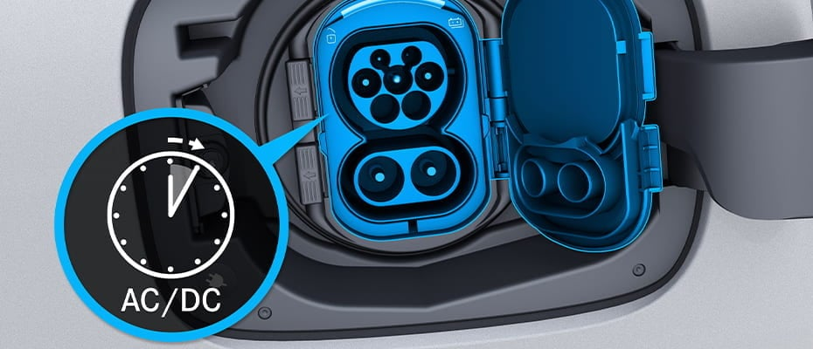
Lademöglichkeiten
Steckertypen
Typ 2 Stecker (links im Bild) wird zum Laden von Wechselstrom (AC) verwendet.
CCS Stecker (rechts im Bild) wird zum Schnellladen von Gleichstrom (DC) verwendet

Slide 6
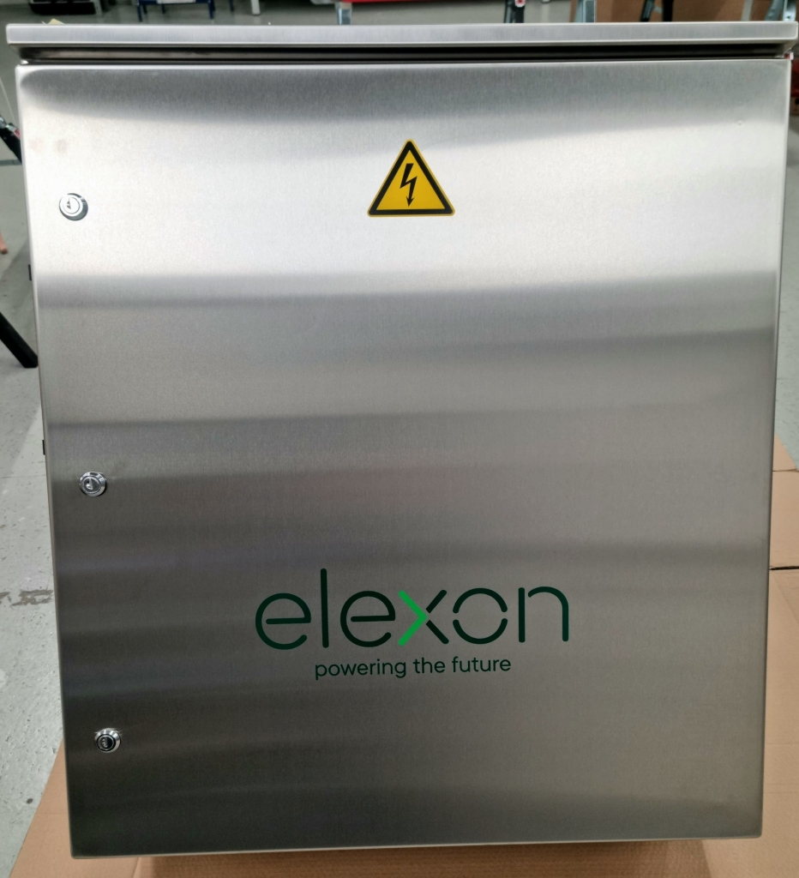
Lademöglichkeiten
UV - Unterverteilung
UV (Unterverteilung)
Die Unterverteilung, oft als UV abgekürzt, ist ein Teil des elektrischen Verteilungssystems innerhalb eines Gebäudes oder einer Anlage. Sie nimmt den Strom von der Hauptverteilung (oft als Hauptverteiler bezeichnet) und verteilt ihn weiter an verschiedene Endverbraucher oder kleinere Verteilungspunkte. In Bezug auf Elektrofahrzeuge und Ladestationen kann eine Unterverteilung dazu verwendet werden, den von einer Hauptquelle kommenden Strom auf mehrere Ladepunkte zu verteilen. Durch sorgfältiges Management der Unterverteilung kann sichergestellt werden, dass jeder Ladepunkt ausreichend Strom erhält und das Gesamtsystem nicht überlastet wird.
Eine solche Struktur ist besonders in größeren Einrichtungen oder Orten mit mehreren Ladestationen wichtig, um eine effiziente Energieverteilung zu gewährleisten und Überlastungen zu vermeiden.

Slide 7
Weitere Begriffe
KVS (Kabelverteilschrank): Ein Kabelverteilschrank, oft kurz KVS genannt, ist ein technischer Verteilerschrank, der in der Elektroinstallation eingesetzt wird. Sein Hauptzweck ist die Verteilung von elektrischen Leitungen. In ihm werden Kabel miteinander verbunden, um die elektrische Energie von der Hauptzuleitung zu den verschiedenen Endverbrauchern oder Unterverteilungen weiterzuleiten. Im Kontext der Elektromobilität kann ein KVS dazu verwendet werden, die Energieversorgung zu den verschiedenen Ladestationen oder Ladepunkten sicherzustellen. Der Schutz vor äußeren Einflüssen, insbesondere vor Feuchtigkeit, und die Einhaltung von Sicherheitsstandards sind bei der Installation und Wartung von Kabelverteilschränken besonders wichtig. Ein ordnungsgemäß installierter und gewarteter KVS sorgt für eine sichere und effiziente Verteilung der elektrischen Energie, was in Infrastrukturen mit hohem Energiebedarf, wie z.B. Elektrofahrzeugladestationen, von entscheidender Bedeutung ist.
VNB (Verteilnetzbetreiber): Der Verteilnetzbetreiber, häufig abgekürzt als VNB, ist das Unternehmen oder die Organisation, die für den Betrieb, die Wartung und den Ausbau des elektrischen Verteilnetzes in einer bestimmten Region verantwortlich ist. Während Übertragungsnetzbetreiber (ÜNB) sich auf das Hochspannungsnetz und den Ferntransport von Elektrizität über große Entfernungen konzentrieren, kümmern sich VNBs um das regionale Nieder- und Mittelspannungsnetz, welches den Strom direkt zu den Verbrauchern transportiert. Im Kontext der Elektromobilität spielen VNBs eine entscheidende Rolle, da sie sicherstellen müssen, dass das Netz den zusätzlichen Anforderungen von Elektrofahrzeugladestationen standhält. Dies kann den Ausbau und die Verstärkung des Netzes erfordern, um Spitzenlasten zu bewältigen, die durch das gleichzeitige Laden mehrerer Fahrzeuge entstehen könnten. VNBs könnten auch an Initiativen beteiligt sein, um intelligente Ladelösungen und Netzmanagementtechniken zu fördern, um die Netzstabilität zu erhalten.

Slide 8
Weitere Begriffe
IBN (Inbetriebnahme): Die Inbetriebnahme, oft mit dem Akronym IBN abgekürzt, bezeichnet den Prozess, bei dem neue oder überarbeitete Anlagen, Systeme oder Komponenten erstmalig oder nach einer signifikanten Änderung in Betrieb genommen werden. Dies kann Tests, Überprüfungen und andere Validierungsverfahren beinhalten, um sicherzustellen, dass die Einheit oder das System ordnungsgemäß und sicher funktioniert. Im Kontext von Elektrofahrzeugladestationen bezieht sich die Inbetriebnahme auf den Vorgang, bei dem eine neue Ladestation nach ihrer Installation getestet und aktiviert wird. Dieser Prozess stellt sicher, dass die Station korrekt mit dem Netzwerk verbunden ist, alle Sicherheitsprotokolle einhält und effizient lädt. Es können auch Konfigurationen, Kalibrierungen oder Anpassungen an der Software oder Hardware vorgenommen werden, um die optimale Leistung und Zuverlässigkeit der Ladestation zu gewährleisten.
LP (Ladepunkt):Ein Ladepunkt bezeichnet eine einzelne Einheit oder Schnittstelle, an der ein Elektrofahrzeug geladen werden kann. Jeder Ladepunkt ist mit einer spezifischen Ladeleistung, oft in kW angegeben, ausgestattet und kann unterschiedliche Steckerstandards und Lademodi unterstützen.
Beispiel: Ein öffentlicher Parkplatz mit einer Ladestation, die zwei separate Anschlüsse oder Stecker für zwei verschiedene Fahrzeuge bietet, hätte demnach zwei Ladepunkte.
LPs können auch in Bezug auf ihre Ladekapazität unterschieden werden: Normalladepunkte und Schnellladepunkte. Während Normalladepunkte in der Regel Ladeleistungen im Bereich von 3,7 kW bis 22 kW bieten, können Schnellladepunkte Ladeleistungen von 50 kW oder mehr bereitstellen.

Slide 9
Weitere Begriffe
HA (Hausanschluss): Der Hausanschluss bezeichnet den Übergabepunkt, an dem das öffentliche Versorgungsnetz (z. B. Strom, Wasser, Gas, Telekommunikation) an die interne Installation eines Gebäudes angeschlossen wird. Im Kontext von Elektrofahrzeugen und Ladestationen ist der elektrische Hausanschluss besonders relevant. Beim elektrischen Hausanschluss werden in der Regel ein oder mehrere Kabel vom öffentlichen Netz in das Gebäude geführt. An diesem Punkt wird ein Hausanschlusskasten oder eine ähnliche Einrichtung installiert, um die Verbindung sicher und geordnet zu gestalten. Dieser Anschluss stellt sicher, dass das Gebäude mit dem benötigten Strom versorgt wird. Bei der Installation von Ladestationen für Elektrofahrzeuge im privaten Bereich muss überprüft werden, ob der bestehende Hausanschluss die zusätzliche Last, die durch das Laden von Fahrzeugen entsteht, bewältigen kann. In einigen Fällen kann eine Verstärkung oder ein Upgrade des Hausanschlusses notwendig sein.
CPO (Charge Point Operator): Der Charge Point Operator, kurz CPO, bezeichnet ein Unternehmen oder eine Organisation, die den Betrieb von Ladepunkten für Elektrofahrzeuge übernimmt. Zu den Aufgaben eines CPO gehören die Installation, Wartung, Verwaltung und gegebenenfalls die Abrechnung der Ladevorgänge an den Ladestationen. Die Hauptverantwortung des CPO besteht darin, sicherzustellen, dass die Ladepunkte jederzeit funktionsfähig und zugänglich sind. In vielen Fällen bieten CPOs auch zusätzliche Dienstleistungen wie Kundenbetreuung, Netzwerkmanagement, dynamische Preisgestaltung und Integration mit anderen Dienstleistern, wie z. B. E-Mobility Service Providern (EMSP). CPOs können privatwirtschaftliche Unternehmen, Stadtwerke oder auch Kooperationen zwischen verschiedenen Akteuren sein. Sie spielen eine zentrale Rolle im Ökosystem der Elektromobilität, da sie die physische Infrastruktur bereitstellen, die für den breiteren Einsatz von Elektrofahrzeugen erforderlich ist.

Slide 10
Weitere Begriffe
EMP (E-Mobility Provider): Ein E-Mobility Provider, oft abgekürzt als EMP, ist ein Dienstleistungsanbieter im Bereich der Elektromobilität. EMPs bieten Kunden verschiedene Dienstleistungen rund um das elektrische Fahren an, wie zum Beispiel Zugang zu einem Netzwerk von Ladestationen, Abrechnungsdienste für das Laden, Kundenbetreuung und gegebenenfalls auch weitere Mobilitätslösungen. In vielen Fällen arbeiten EMPs eng mit CPOs (Charge Point Operators) zusammen, um den Zugang zu Ladepunkten zu ermöglichen. Während der CPO für den physischen Betrieb der Ladestation verantwortlich ist, kann der EMP die Schnittstelle zum Endkunden darstellen und den Ladevorgang in Rechnung stellen, Kundenbetreuung bieten und weitere Dienstleistungen im Kontext der Elektromobilität anbieten. Für Elektroauto-Besitzer kann ein Vertrag oder eine Mitgliedschaft bei einem EMP den Zugang zu einem breiten Netzwerk von Ladepunkten ermöglichen, oft inklusive einer praktischen App oder Karte, um Ladestationen zu finden und den Ladevorgang zu starte
E-Roaming: E-Roaming bezeichnet das Prinzip, dass Nutzer von Elektrofahrzeugen mit einem Vertrag oder einer Mitgliedschaft bei einem E-Mobility Provider (EMP) nicht nur die Ladepunkte dieses spezifischen EMP nutzen können, sondern auch auf das Netzwerk anderer EMPs zugreifen können. Dies wird oft mit dem Roaming bei Mobiltelefonen verglichen, bei dem Nutzer auch in Netzen anderer Anbieter telefonieren oder surfen können, wenn sie sich außerhalb des Heimatnetzes befinden.E-Roaming ermöglicht Elektroauto-Fahrern, grenzüberschreitend und unabhängig vom jeweiligen Anbieter ihr Fahrzeug zu laden, ohne bei jedem einzelnen Anbieter registriert zu sein. Dies ist besonders nützlich bei längeren Reisen oder in Gebieten, in denen der eigene EMP nicht vertreten ist. Um E-Roaming zu ermöglichen, sind technische Standards und Kooperationsvereinbarungen zwischen den verschiedenen EMPs und CPOs (Charge Point Operators) notwendig. Dabei spielen auch zentrale Plattformen, wie Hubject, eine wichtige Rolle, da sie die Interoperabilität zwischen verschiedenen Anbietern und Systemen gewährleisten. E-Roaming fördert die Benutzerfreundlichkeit und Akzeptanz der Elektromobilität und hilft, Fragmentierung im Markt zu vermindern.

